Slide 1
Aula 15
Listas aninhadas

Slide 2
Agenda
Manipulação de listas
Listas aninhadas
Tarefas
Exemplo de uso de listas

Slide 3
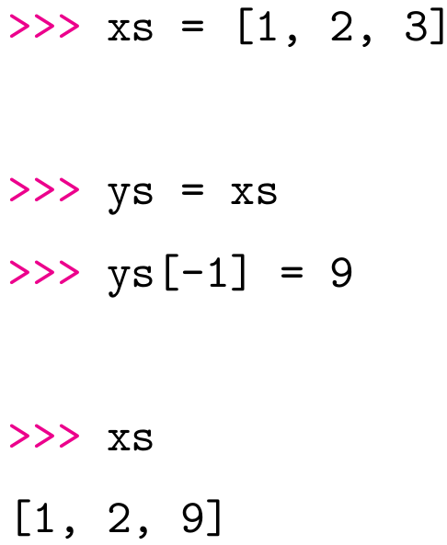
Manipulação de listas
Cuidado ao manipular listas em python:
Atribuição não duplica lista.
Atribuição referencia a mesma lista.
Alias.
XS
Lista
YS

Slide 4
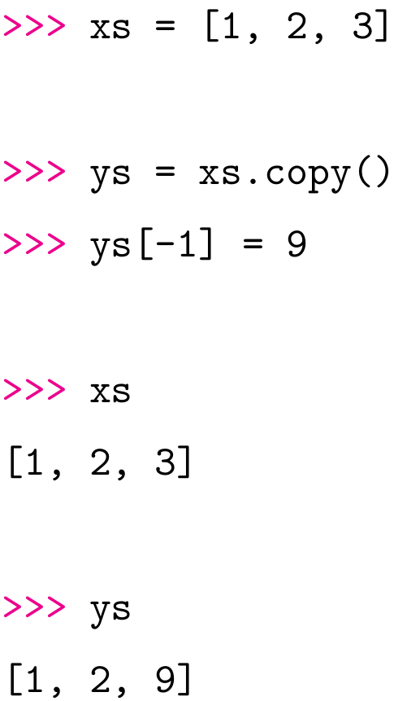
Manipulação de listas
Para haver duplicação real da lista use copy().
XS
[1,2,3]
[1,2,9]
YS

Slide 5
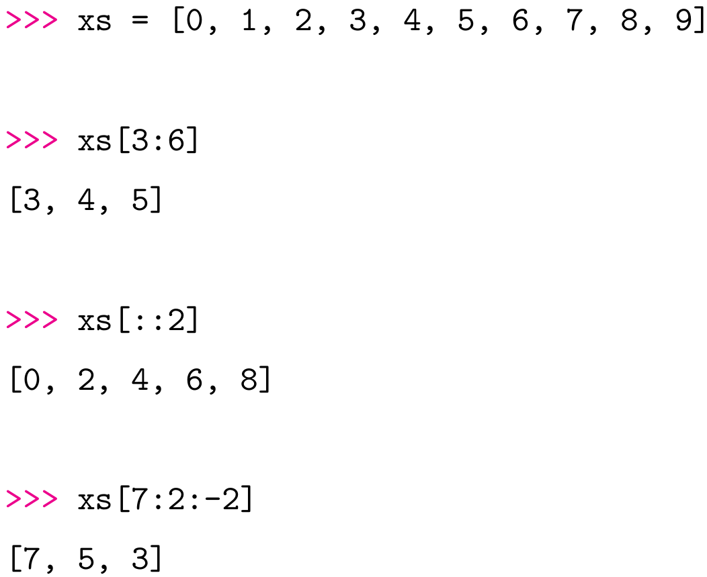
Manipulação de listas
Assim como strings, é possível criar novas listas a partir do fatiamento (slice) de uma outra.
A original permanece como estava.

Slide 6
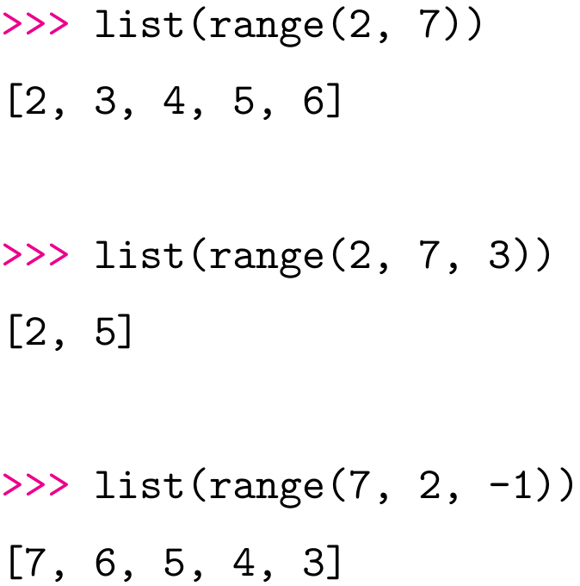
Manipulação de listas
É possível criar listas com os valores retornados por um objeto range.

Slide 7
Manipulação de listas
Compreensão de listas:
forma concisa de criação e manipulação de listas.
[expr for item in lista]
Equivalentes:
1:
for item in range(10):
lista.append(item**2)
2:
lista = [item**2 for item in range(10)]
Com ifs:
[expr for item in lista if cond]
Ex:
resultado = [numero for numero in range(20) if numero % 2 == 0]
Com if+else:
[resultado_if if expr else resultado_else for item in lista]
Ex:
resultado = ['1' if numero % 5 == 0 else '0' for numero in range(16)]

Slide 8
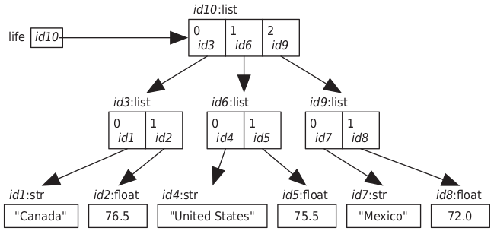
Listas aninhadas
Uma lista pode conter qualquer objeto, inclse outra lista.
Isso faz uma lista aninhada.
life = [['Canada', 76.5],
['United States', 75.5],
['Mexico', 72.0]]

Slide 9
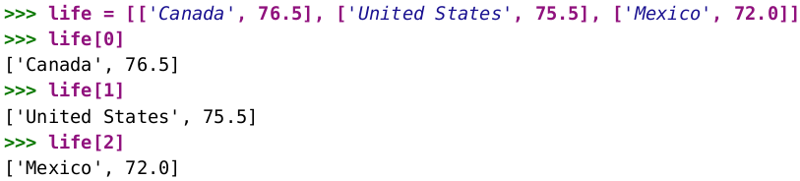
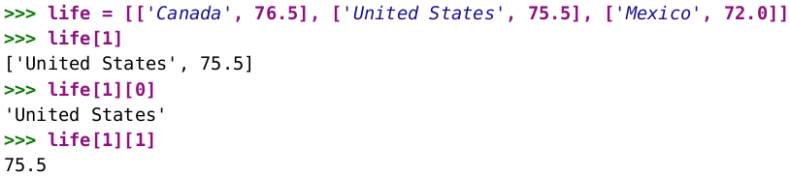
Listas aninhadas

Slide 10
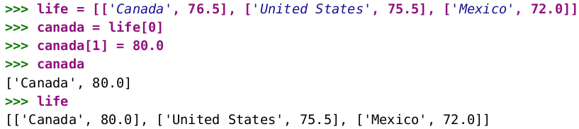
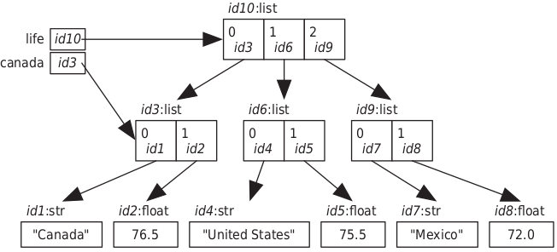
Lista aninhadas

Slide 11
Tarefa
Suponha que os alunos identificados exclusivamente por números inteiros sejam divididos em equipes (por exemplo, grupos de discussão). Escreva uma função para verificar se todos os membros da equipe são alunos matriculados.
def equipes_formadas(equipes, estudantes_matriculados)

Slide 12
Tarefa
Escreva uma função que remove os colchetes de listas que são elementos de uma outra.
def aplanar_uma_vez(lista):
“””
>>> aplanar_uma_vez([])
[]
>>> aplanar_uma_vez([[3,4,5],[1,[6,7]]])
[3,4,5,1,[6,7]]
“””

Slide 13
Tarefa
Escreva uma função que não use range para gerar uma lista e, sim, entradas válidas de a, b, c.
def list_range(a,b,c):
“””
>>>list_range(0,4,1)
[0,1,2,3]
>>>list_range(3,11,4)
[3,7]
“””

Slide 14
Tarefa
Generalize a função aplanar_uma_vez para aplanar. Ou seja, pegue todos os elementos internos e coloque em uma única lista, sem aninhamento.
def aplanar(lista):
“””
>>> aplanar([])
[]
>>> aplanar([[3,4,5],[1,[6,7]]])
[3,4,5,1,6,7]
“””

Slide 15
Exemplo de uso de Listas
Grafo: estrutura matemática usada em computação para representar relacionamentos entre objetos.
Vértices: objetos.
Arestas: relacionamento.
A
Representação simples:
Matriz de adjacência;
Lista de adjacência;
B
C

Slide 16
Exemplo de uso de Listas
Matriz de adjacência:
Crie uma matriz VxV, onde V é a quantidade de vértices.
Linhas e colunas da matriz representam vértices.
Se há uma aresta entre dois vértices, por exemplo V₁ e V₂, coloque 1 na entrada [V₁][V₂] e na entrada [V₂][V₁] da matriz. Caso contrário coloque 0.
A
B
E
C
D
 | A | B | C | D | E
A | 0 | 1 | 1 | 1 | 0
B | 1 | 0 | 0 | 1 | 1
C | 1 | 0 | 0 | 1 | 0
D | 1 | 1 | 1 | 0 | 1
E | 0 | 1 | 0 | 1 | 0

Slide 17
Exemplo de uso de Listas
 | A | B | C | D | E
A | 0 | 1 | 1 | 1 | 0
B | 1 | 0 | 0 | 1 | 1
C | 1 | 0 | 0 | 1 | 0
D | 1 | 1 | 1 | 0 | 1
E | 0 | 1 | 0 | 1 | 0
[[0,1,1,1,0],
[1,0,0,1,1],
[1,0,0,1,0],
[1,1,1,0,1],
[0,1,0,1,0]]

Slide 18
Exemplo de uso de Listas
Lista de adjacências:
Crie V listas, onde V é a quantidade de vértices.
Cada vértice terá uma lista associada.
Adicione na lista os identificadores dos vértices ao qual o vértice proprietário tem relação.
A
B
E
C
D
lista_A = [B, C, D]
lista_B = [A, D, E]
lista_C = [A, D]
lista_D = [A, B, C, E]
lista_E = [B, D]

Slide 19
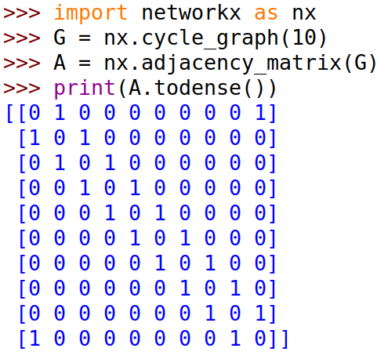
Exemplo de uso de Listas
NetworkX é uma biblioteca que permite trabalhar com grafos em python.
Instalação:
Execute o comando:
pip install scipy
pip install networkx
Pip deve ser estar instalado no seu sistema.
No windows a instalação é automática.

Slide 20
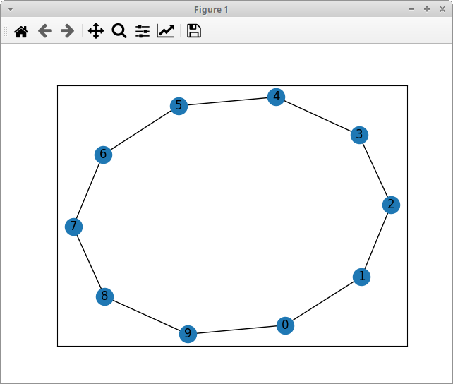

Exemplo de uso de Listas
Para visualizar o grafo:
pip install matplotlib

Slide 21
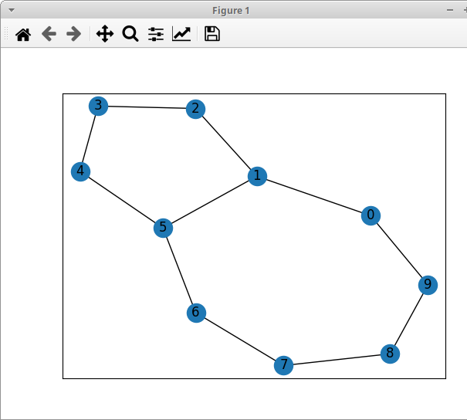
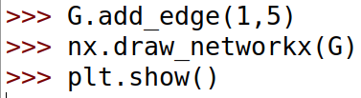
Exemplo de uso de Listas

Slide 22
Referências
Pensando como cientista de computação: python.
Pense python.

